Slide 1

TRƯỜNG ĐẠI HỌC TRÀ VINH
KHOA KỸ THUẬT VÀ CÔNG NGHỆ
BỘ MÔN CÔNG NGHỆ THÔNG TIN
THỰC TẬP ĐỒ ÁN CƠ SỞ NGÀNH
SO SÁNH LMS CANVAS VỚI MOODLE VÀ ĐỀ XUẤT TRIỂN KHAI HỖ TRỢ HỌC TẬP TRỰC TUYẾN
SINH VIÊN THỰC HIỆN: NGUYỄN DUY PHÁT
GIẢNG VIÊN HƯỚNG DẪN: ThS. NGUYỄN HOÀNG DUY THIỆN

Slide 2



Tổng quan về đề tài
Lí do chọn đề tài:
Để đáp ứng được như cầu với học sinh, sinh viên, có thể giúp mọi người dễ dàng hơn trong quá trình học tập.
Tiết kiệm thời gian trong quá trình học tập và dễ dàng theo dõi quá trình học tập.
Nhằm bắt kịp xu hướng hiện đại hóa việc học giống như các nước đang phát triển.

Slide 3

Mục tiêu đề tài:
Cung cấp một website học tập cho mọi người.
Có thể tìm hiểu và hiểu biết nhiều hơn về phầm mềm học tập hiện nay.
Nhằm nắm bắt được kiến thức về LMS Moodle và LMS Canvas.
Phát triển nhiều thành phần bổ ích giúp dễ dàng hơn trong quá trình học tập.

Slide 4




Cở sở lý thuyết
Tìm hiểu về LMS Moodle:
Moodle là một phần mềm mã nguồn mở, điều này có nghĩa là bạn có thể truy cập vào mã nguồn và tùy chỉnh nó để đáp ứng nhu cầu cụ thể.
Moodle là một hệ thống quản lý học tập (Learning Management System - LMS hoặc người ta còn gọi là Course Management System hoặc VLE - Virtual Learning Environment) mã nguồn mở (do đó miễn phí và có thể chỉnh sửa được mã nguồn), cho phép tạo các khóa học trên mạng Internet hay các website học tập trực tuyến.
Moodle nổi bật là thiết kế hướng tới giáo dục dành cho những người làm trong lĩnh vực giáo dục.
Moodle rất dễ dùng với giao diện trực quan, giáo viên chỉ mất một thời gian ngắn để làm quen và có thể sử dụng thành thạo. Giáo viên có thể tự cài và nâng cấp Moodle.
Moodle rất đáng tin cậy, có trên 10.000 stite trên (thống kê tại moodle.org) thế giới đã dùng Moodle tại 160 quốc gia và đã được dịch ra 75 ngôn ngữ khác nhau. Có trên 100 nghìn người đã đăng kí tham gia cộng đồng Moodle (moodle.org) và sẵn sàng giúp bạn giải quyết khó khăn. Nếu bạn cần sự giúp đỡ chuyên nghiệp về cài đặt, hosting, tư vấn sử dụng Moodle, phát triển thêm các tính năng mới, và tích hợp Moodle với các hệ thống đã có trong trường của bạn, bạn có thể chọn cho mình một trong các công ty Moodle Partners (Khoảng 30 công ty).

Slide 5




Tìm hiểu về LMS Canvas
LMS viết tắt của Leaning management System- Hệ thống quản trị bài giảng. Canvas LMS hiện nay được xếp hạng đứng đầu trong các nền tảng đào tạo trực tuyến và đang được sử dụng rộng rãi trên thế giới.
Trên toàn cầu, Canvas được sử dụng rất rộng rãi, được sử dụng ở trên 5000 tổ chức giáo dục lớn và trên 70 quốc gia.
Canvas là nền tảng đào tạo trực tuyến của Instructuter, lms: leaning manageent system: hệ thống quản lý bài giảng
Ứng dụng Canvas là phần mềm trực tuyến là nơi giảng viên đưa các bài giảng trực tuyến lên, giao bài tập, tổ chức thi. Học sinh đang nhập vào học, làm bài tập, thi. Ứng dụng Canvas cũng cho phép trợ giảng tham gia khóa học, phụ huynh, giám sát cũng tham gia khóa học.
Canvas là nền tảng đào tạo trực tuyến chạy trên nền web, hỗ trợ các trình duyệt thông dụng: Firefox, Chome, Safari. Không hỗ trợ Cốc Cốc.

Slide 6
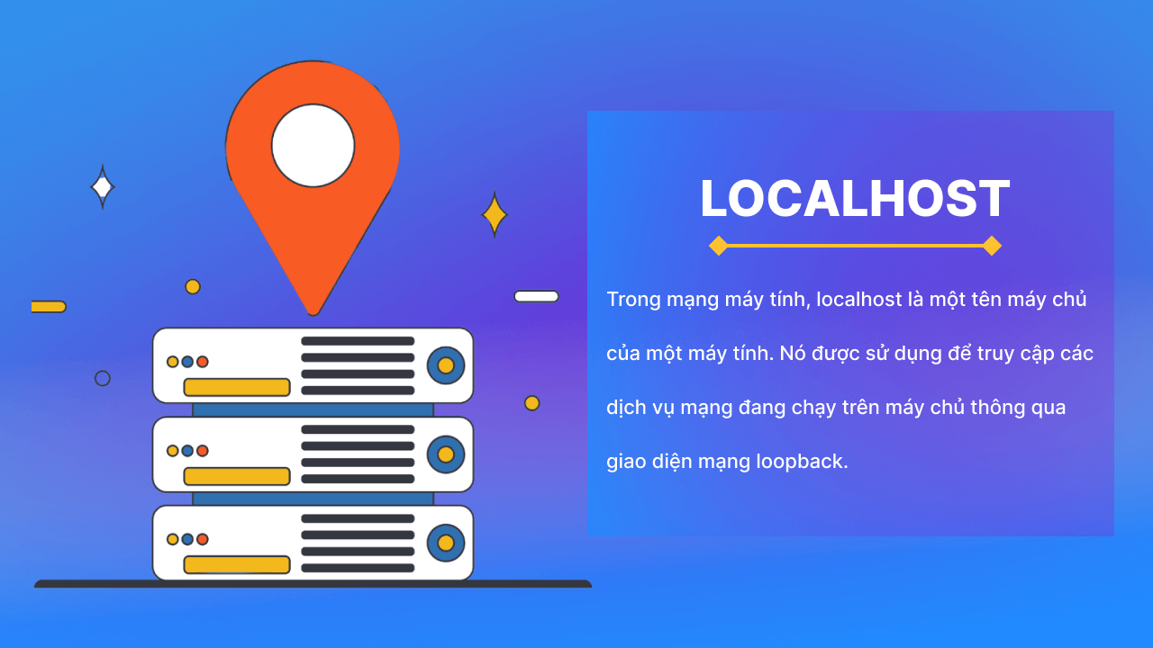
Tìm hiểu về localhost
Localhost có nghĩa là một máy chủ được vận hành trên máy tính của mình.
Local host được ghép bởi 2 từ "local" (máy tính) và "host" là (máy chủ). Localhost là một thuật ngữ mô tả 1 cổng giao tiếp kết nối trực tiếp với máy chủ gốc, nói cách khác đây là thuật ngữ được sử dụng để diễn ra máy chủ chạy trên máy tính cá nhân.
Chức năng Localhots
Kiểm tra phần mềm hay ứng dụng website
Kiểm tra tốc độ
Chặn site

Slide 7

So sánh LMS Canvas và Moodle
Ưu điểm của LMS Moodle
Mã nguồn mở và miễn phí: Moodle là phần mềm mã nguồn mở, nghĩa là bạn có thể tải về, sử dụng và tùy chỉnh mà không phải trả phí bản quyền. Điều này giúp tiết kiệm chi phí cho tổ chức.
Dễ dàng tùy chỉnh và mở rộng: Moodle cung cấp khả năng tùy chỉnh mạnh mẽ thông qua các plugin, chủ đề, và mã nguồn. Bạn có thể thay đổi giao diện, tính năng hoặc tích hợp với các hệ thống khác mà không gặp quá nhiều khó khăn.
Tính linh hoạt cao: Moodle có thể được sử dụng cho nhiều loại hình đào tạo khác nhau, từ khóa học trực tuyến, đào tạo nội bộ trong doanh nghiệp đến các chương trình học ở các trường đại học.
Hỗ trợ nhiều phương thức học tập: Moodle hỗ trợ nhiều kiểu bài giảng như video, bài tập, thảo luận, kiểm tra trực tuyến, các tài liệu học tập và các công cụ cộng tác, giúp người học tiếp cận nhiều phương pháp học tập khác nhau.

Slide 8



Quản lý và theo dõi học viên: Moodle cung cấp các công cụ mạnh mẽ để theo dõi tiến độ học tập của học viên, đánh giá hiệu quả học tập qua các báo cáo chi tiết và phân tích dữ liệu.
Cộng đồng hỗ trợ lớn: Với cộng đồng người dùng và nhà phát triển lớn, Moodle có nhiều tài nguyên hỗ trợ, diễn đàn và tài liệu hướng dẫn, giúp dễ dàng tìm kiếm giải pháp khi gặp vấn đề.
Khả năng tương thích với các tiêu chuẩn quốc tế: Moodle hỗ trợ các tiêu chuẩn giáo dục quốc tế như SCORM, IMS, LTI, giúp dễ dàng tích hợp với các hệ thống và nền tảng học tập khác.

Slide 9


Nhược điểm của LMS Moodle
Giao diện người dùng có thể khó sử dụng: Giao diện của Moodle không phải lúc nào cũng thân thiện và dễ sử dụng, đặc biệt là đối với người mới bắt đầu. Mặc dù có thể tùy chỉnh, nhưng việc này yêu cầu kiến thức về kỹ thuật và thiết kế web.
Yêu cầu kỹ thuật cao trong việc cài đặt và duy trì: Moodle yêu cầu người dùng có kiến thức cơ bản về quản trị hệ thống để cài đặt, cấu hình và bảo trì nền tảng. Điều này có thể tạo ra khó khăn đối với những tổ chức không có đội ngũ kỹ thuật mạnh.
Tối ưu hóa hiệu suất hạn chế: Khi sử dụng Moodle với số lượng người dùng lớn hoặc nhiều khóa học, hiệu suất hệ thống có thể gặp vấn đề nếu không được tối ưu hóa đúng cách. Điều này đòi hỏi phải đầu tư vào phần cứng và các giải pháp quản lý hệ thống.

Slide 10


Thiếu các tính năng hiện đại theo yêu cầu: Một số tính năng tiên tiến như học máy, AI trong đào tạo, hay các công cụ hợp tác xã hội chưa được tích hợp đầy đủ trong Moodle, mặc dù các tính năng này có thể được thêm vào qua các plugin hoặc tích hợp bên ngoài.
Quản lý khóa học phức tạp: Quản lý các khóa học và tài nguyên có thể trở nên phức tạp khi số lượng người dùng và khóa học tăng lên, đặc biệt khi bạn phải duy trì nhiều khóa học với các cài đặt khác nhau.
Cập nhật và bảo mật: Mặc dù Moodle thường xuyên cập nhật và phát hành các bản vá bảo mật, nhưng nếu không cập nhật kịp thời, hệ thống có thể bị lỗ hổng bảo mật. Điều này yêu cầu người quản trị phải luôn theo dõi và duy trì hệ thống.

Slide 11
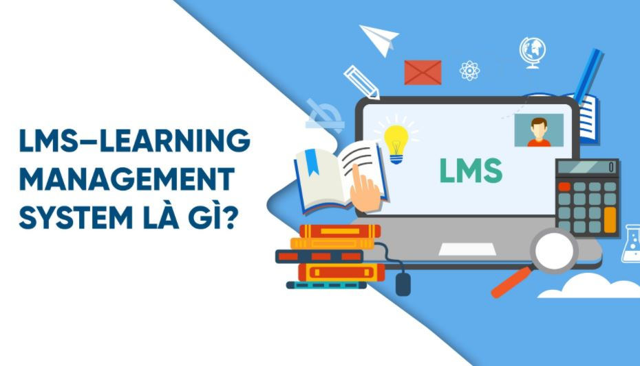
Ưu điểm của LMS Canvas
Giao diện người dùng thân thiện và dễ sử dụng: Canvas có giao diện hiện đại, trực quan và dễ sử dụng. Sinh viên và giảng viên có thể dễ dàng làm quen với nền tảng mà không gặp phải khó khăn lớn. Điều này giúp nâng cao trải nghiệm người dùng và tiết kiệm thời gian học cách sử dụng.
Tích hợp công nghệ tiên tiến: Canvas hỗ trợ tích hợp với nhiều công nghệ tiên tiến và các công cụ bên ngoài như Google Drive, Microsoft OneDrive, Zoom, Google Docs, và nhiều hệ thống khác. Điều này giúp nâng cao tính linh hoạt và hiệu quả trong việc dạy và học.
Đa dạng tính năng và công cụ: Canvas cung cấp nhiều công cụ học tập như bài giảng, thảo luận, kiểm tra, đánh giá, bài tập nhóm và nhiều tính năng cộng tác khác. Giảng viên có thể dễ dàng tạo các hoạt động học tập phong phú cho học viên.

Slide 12



Tính mở và khả năng tùy chỉnh: Canvas hỗ trợ tích hợp với các công cụ học tập khác thông qua API, và cung cấp các tính năng mở như LTI (Learning Tools Interoperability), giúp tích hợp các phần mềm và dịch vụ khác vào hệ thống dễ dàng.
Đáp ứng tiêu chuẩn SCORM và xAPI: Canvas hỗ trợ các tiêu chuẩn học tập quốc tế như SCORM và xAPI, cho phép các tổ chức sử dụng tài liệu học tập chuẩn mực và theo dõi tiến trình học tập của người dùng một cách chi tiết.
Hỗ trợ đa nền tảng: Canvas có các ứng dụng di động mạnh mẽ, cho phép người học và giảng viên truy cập vào nền tảng từ bất kỳ đâu, trên cả thiết bị di động và máy tính để bàn. Điều này giúp tăng tính linh hoạt và tiện lợi trong quá trình học tập.

Slide 13

Bảo mật và hỗ trợ tốt: Canvas được bảo vệ bằng các biện pháp bảo mật nghiêm ngặt và có đội ngũ hỗ trợ kỹ thuật tốt. Các tổ chức và người dùng có thể yên tâm về tính bảo mật và nhận được sự hỗ trợ khi cần.
Phân tích dữ liệu và báo cáo mạnh mẽ: Canvas cung cấp các công cụ phân tích học tập và báo cáo giúp giảng viên và quản trị viên theo dõi sự tiến bộ của học viên. Điều này giúp cải thiện chất lượng giảng dạy và học tập.
Ưu điểm của LMS Canvas
Chi phí cao: Canvas không phải là một phần mềm miễn phí. Mặc dù có bản dùng thử miễn phí, nhưng chi phí cho các tính năng cao cấp và dịch vụ hỗ trợ thường khá đắt, đặc biệt đối với các tổ chức lớn hoặc doanh nghiệp.
Tính năng bị hạn chế trong phiên bản cơ bản: Phiên bản miễn phí của Canvas có một số tính năng bị hạn chế so với bản trả phí. Điều này có thể gây khó khăn cho những tổ chức nhỏ hoặc các trường học không có ngân sách lớn để đầu tư vào phiên bản đầy đủ.

Slide 14


Yêu cầu có kiến thức kỹ thuật để tùy chỉnh: Dù Canvas rất dễ sử dụng ở mức cơ bản, việc tùy chỉnh nền tảng để đáp ứng nhu cầu đặc biệt của tổ chức đòi hỏi có kiến thức về kỹ thuật và lập trình. Điều này có thể là một rào cản đối với các tổ chức không có đội ngũ kỹ thuật.
Quản lý khóa học phức tạp đối với người mới: Mặc dù Canvas có giao diện thân thiện, nhưng quản lý các khóa học và tài nguyên có thể trở nên phức tạp khi bạn có nhiều khóa học hoặc số lượng học viên lớn. Việc tạo và tổ chức khóa học đôi khi yêu cầu thời gian học và quen thuộc với hệ thống.
Tính năng giám sát và đánh giá không phong phú bằng các hệ thống LMS khác: Mặc dù Canvas hỗ trợ đánh giá và phân tích tiến trình học tập, nhưng một số tính năng như giám sát thời gian học của học viên, theo dõi hành vi chi tiết có thể không mạnh mẽ như một số hệ thống LMS khác.
Cộng đồng và tài nguyên hỗ trợ có thể chưa đủ đa dạng: Mặc dù Canvas có cộng đồng người dùng và tài liệu hỗ trợ, nhưng số lượng tài nguyên hướng dẫn và câu trả lời cho các vấn đề kỹ thuật có thể không nhiều như các hệ thống LMS phổ biến khác, nhất là đối với các tính năng phức tạp.

Slide 15

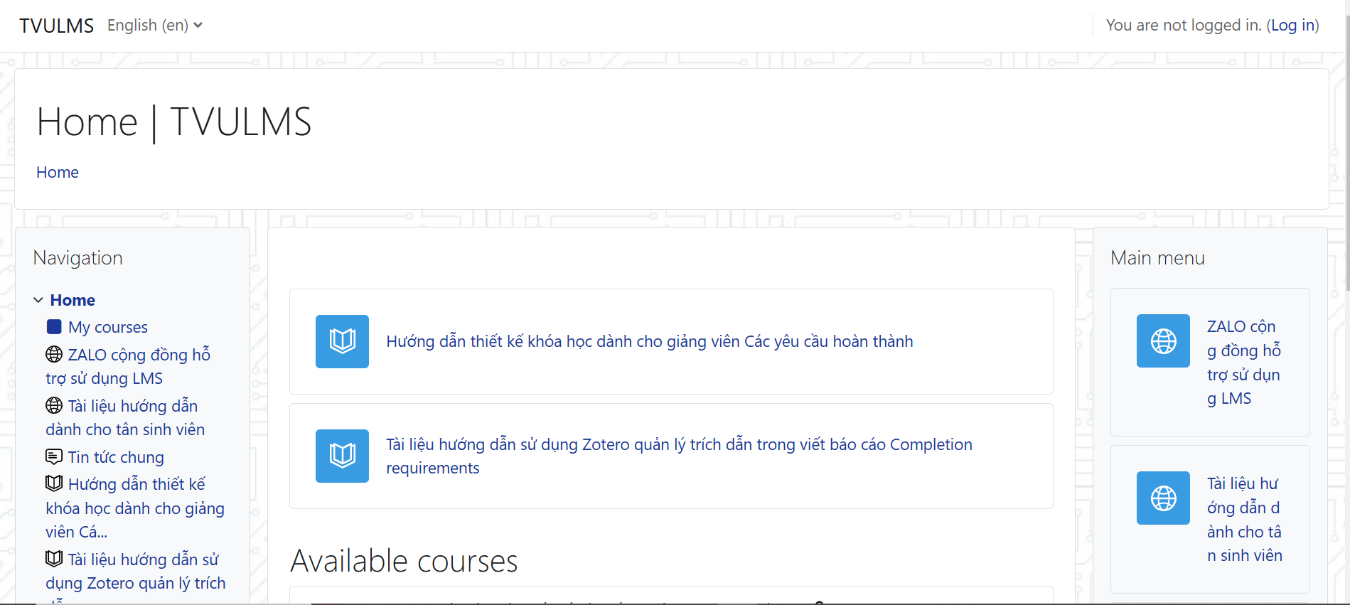
Thiết kế giao diện
Giao diện ở phần đầu đăng nhập

Slide 16
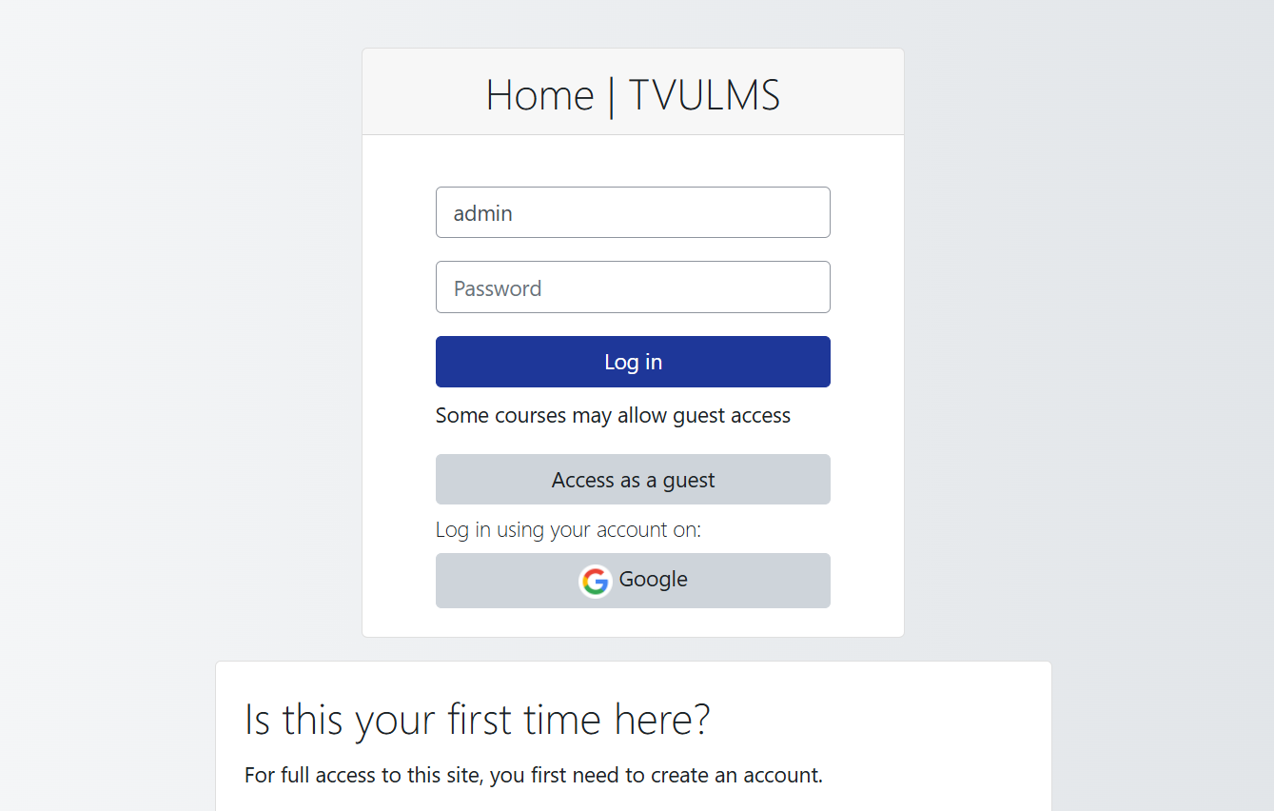
Giao diện đăng nhập vào website

Slide 17
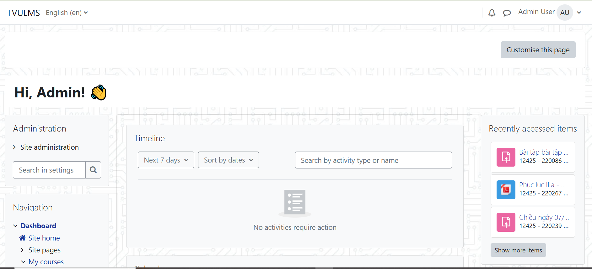
Giao diện đầu khi đăng nhập

Slide 18
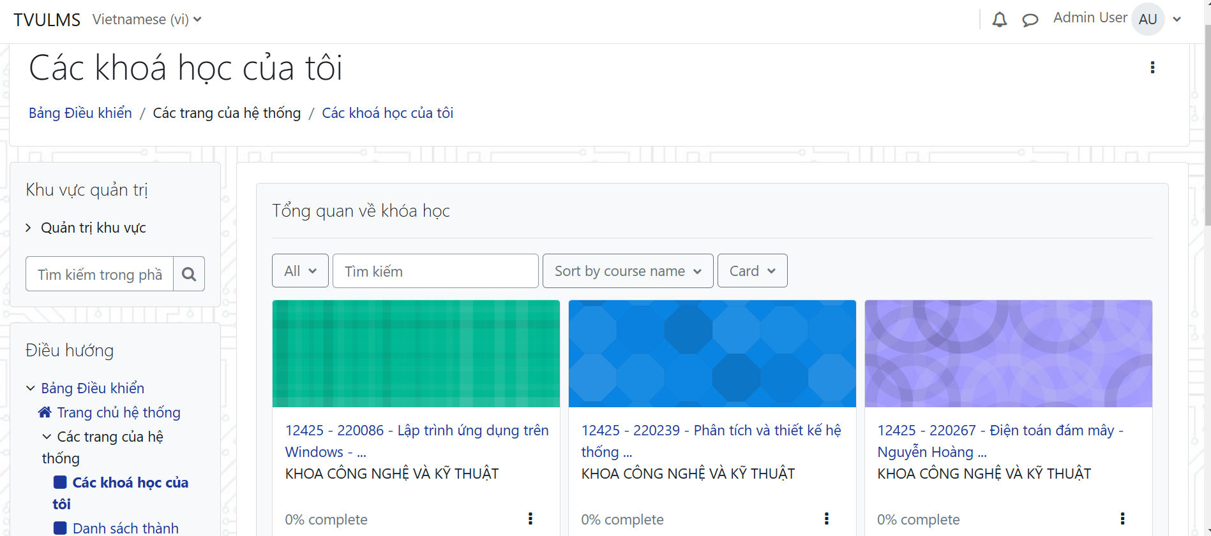
Giao diện các khóa học

Slide 19
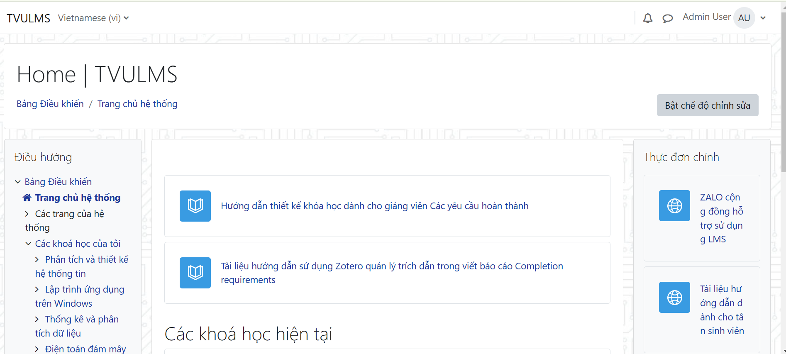
Giao diện trang chủ

Slide 20
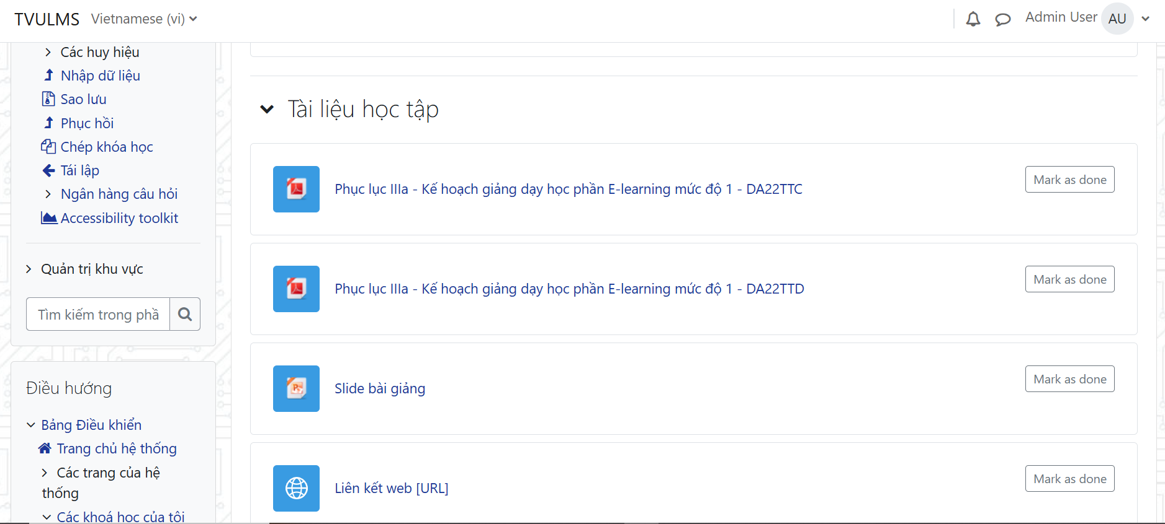
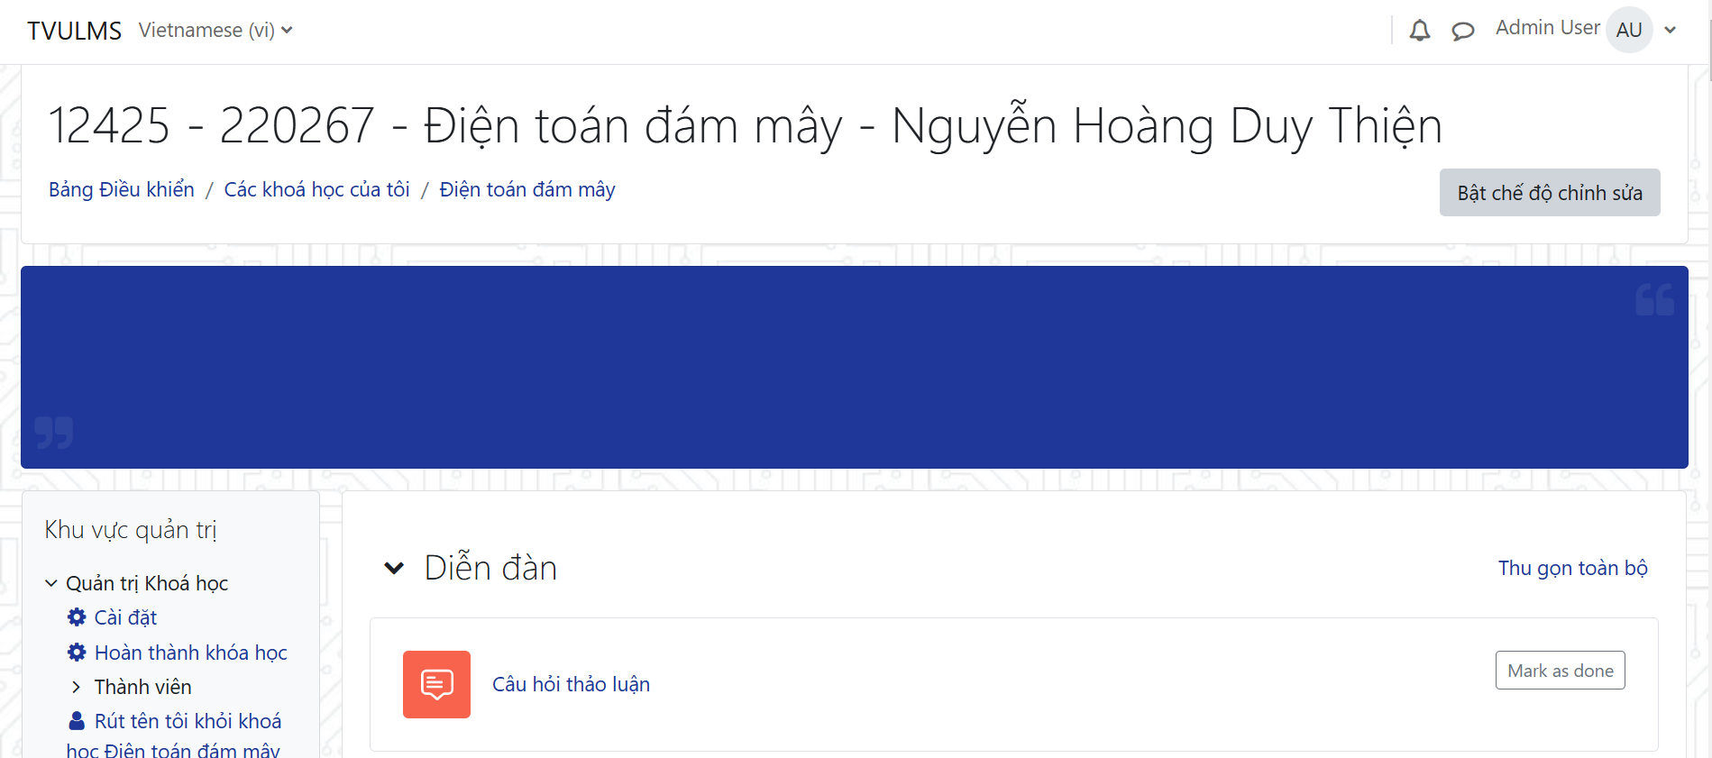
Giao diện môn học

Slide 21
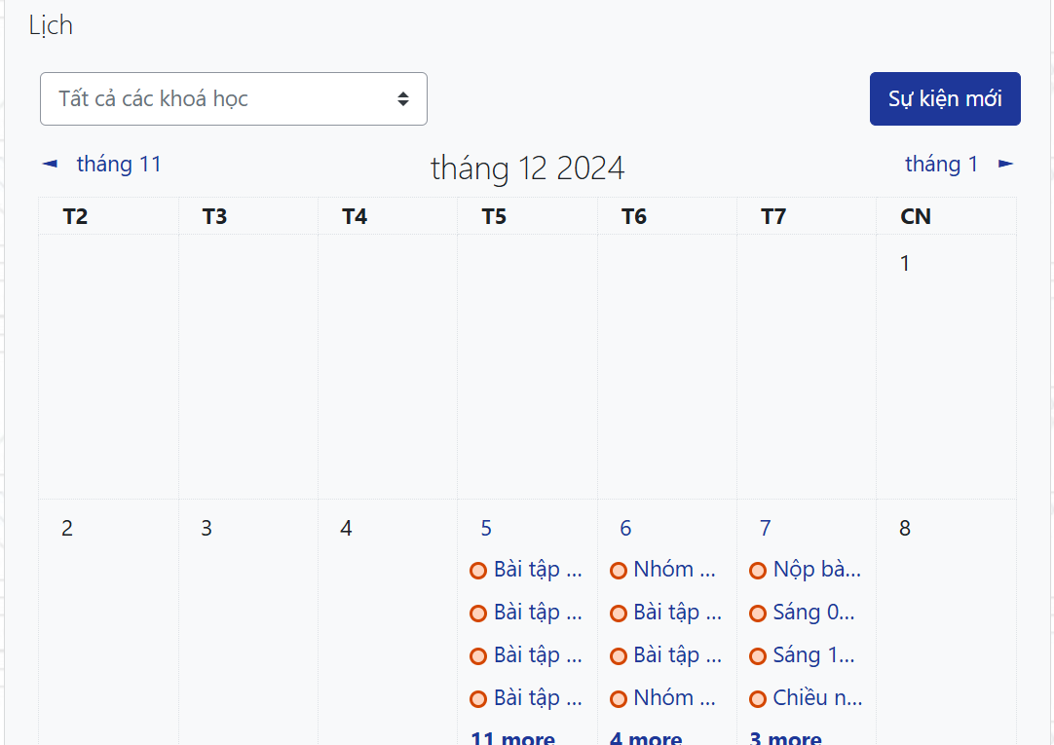
Giao diện xem lich

Slide 22
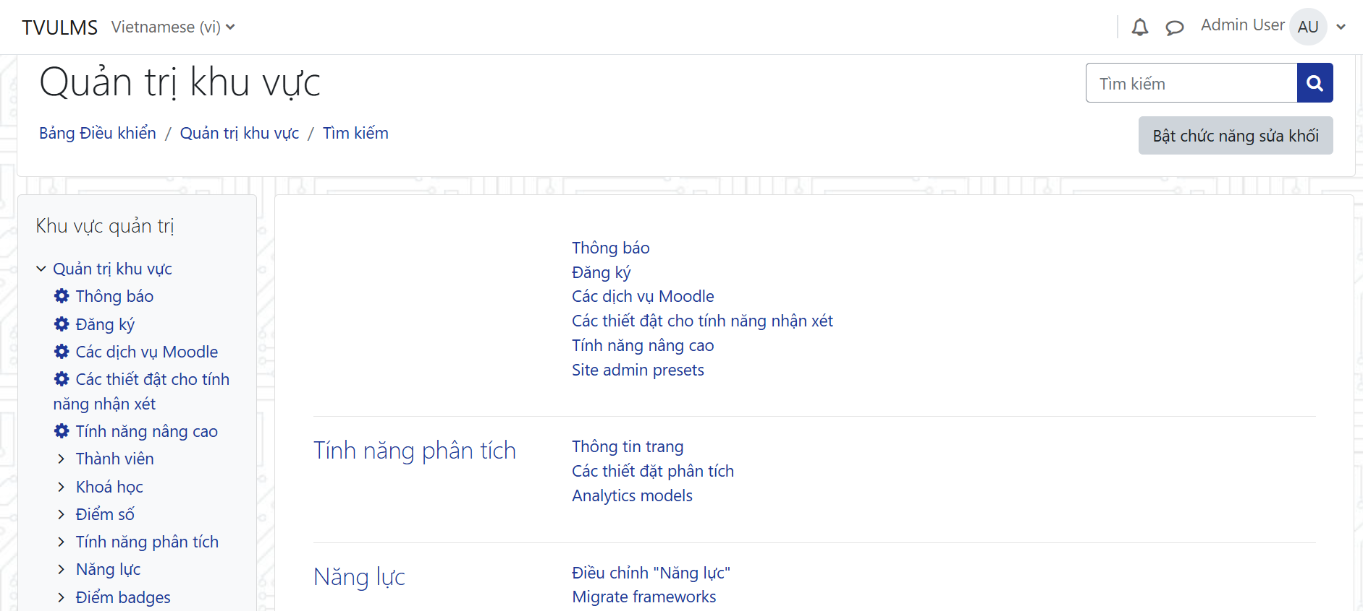
Giao diện quản trị

Slide 23


Cám ơn thầy cô đã lắng nghe bài thuyết trình đồ án cơ sở ngành của em!

